Slide 1
3. Kultúrne pamiatky UNESCO na Slovensku
Vlastiveda 4. ročník
Mgr. Mária Juríková

Slide 2
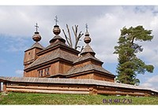
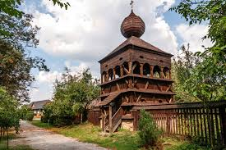
kultúrne pamiatky UNESCO na Slovensku
vlkolínec
Banská Štiavnica (mesto a technické pamiatky okolia)
LevoČa (historické jadro mesta)
Spišský hrad (hrad a pamiatky okolia)
Spišské Podhradie (centrum obce)
Spišská kapitula (mestská pamiatková rezervácia)
Žehra (kostol)
Bardejov (historické jadro mesta)
Drevené kostoly - Hronsek
Leštiny
Tvrdošín
KeŽmarok
Hervartov
BodruŽal
Ladomirová
Ruská Bystrá

Slide 3
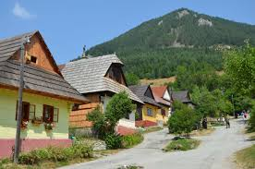
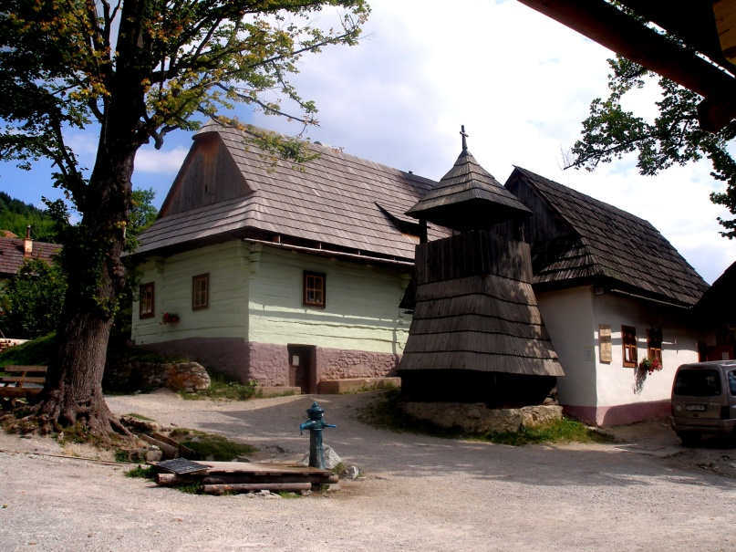
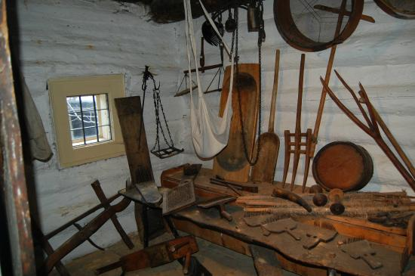
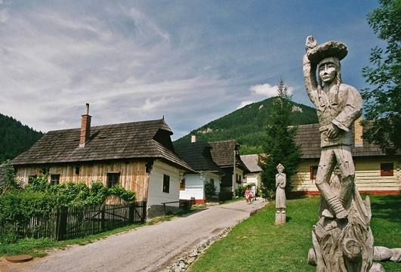
Vlkolínec
Jediná obec na Slovensku, ktorá nie je narušená novou výstavbou. Predstavuje unikátny celok pôvodných ľudových stavieb. Pôvodne to bola osada drevorubačov, pastierov a poľnohospodárov.

Slide 4
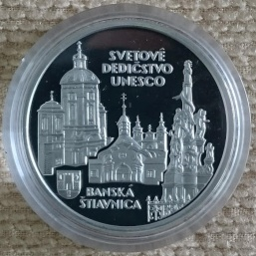
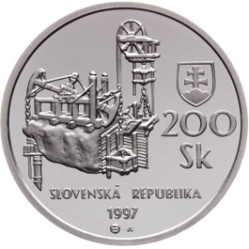
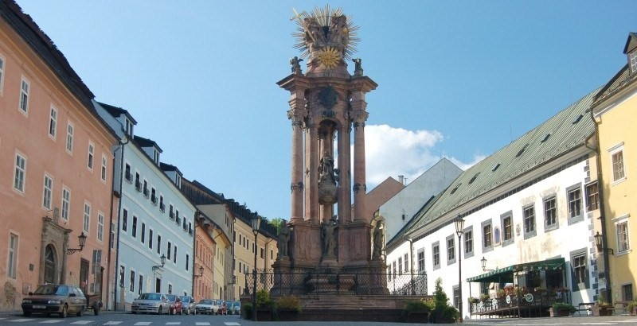
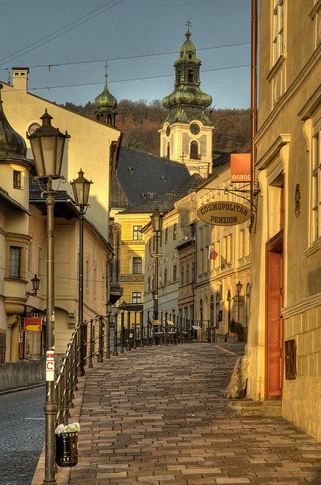
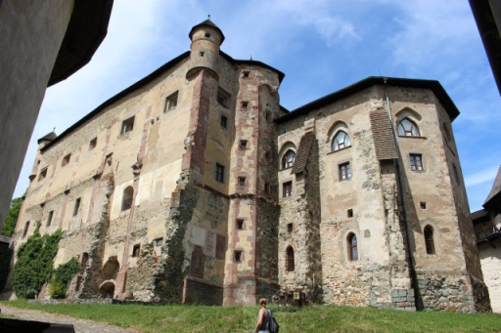
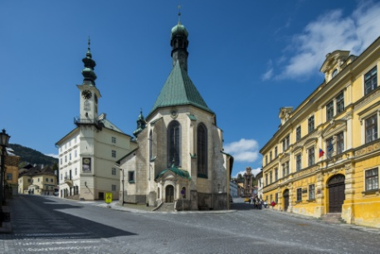
Banská Štiavnica (mesto a technické pamiatky okolia)
Banská Štiavnica je jedným z najkrajších a historicky najzaujímavejších miest na Slovensku.
V historickom jadre mesta - mestskej pamiatkovej rezervácii je 360 objektov umelecko - historických pamiatok.

Slide 5
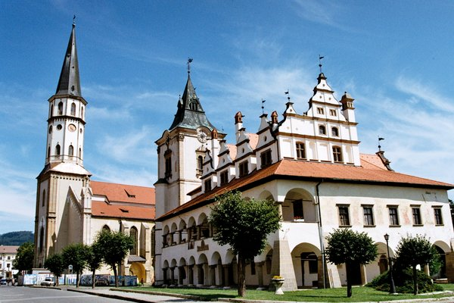
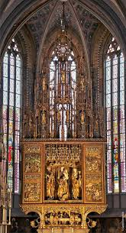
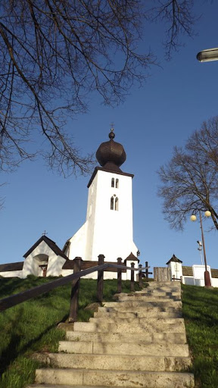
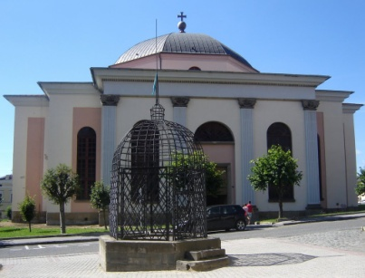
LevoČa (historické jadro mesta)
Levoča predstavuje jeden z najstarších, najucelenejších a najhodnotnejších pamiatkových organizmov. Pamiatkovú rezerváciu predstavuje najmä radnica s rímskokatolíckym kostolom. Nachádza sa tu najznámejší drevený oltár Majstra Pavla z Levoče.

Slide 6
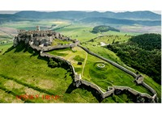
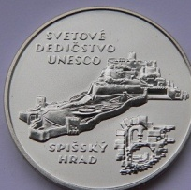
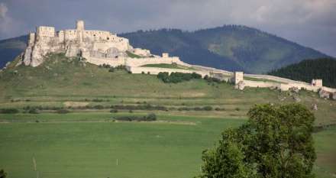
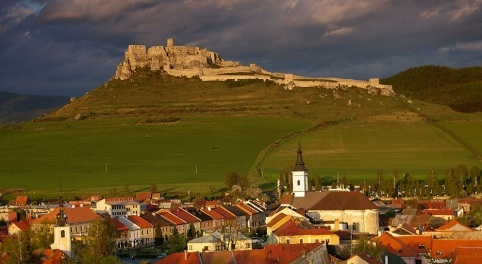
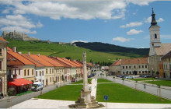
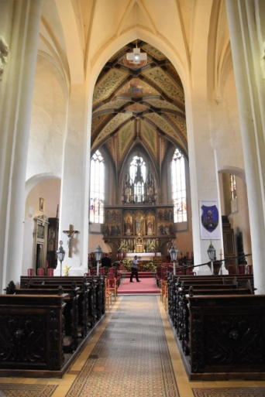
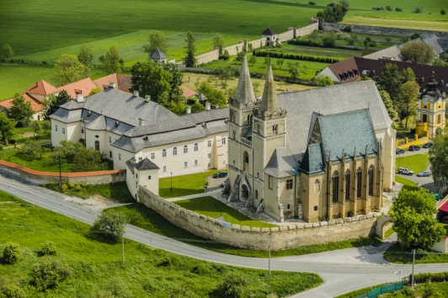
Spišský hrad
Spišské Podhradie (centrum obce)
Spišská kapitula (mestská pamiatková rezervácia)

Slide 7
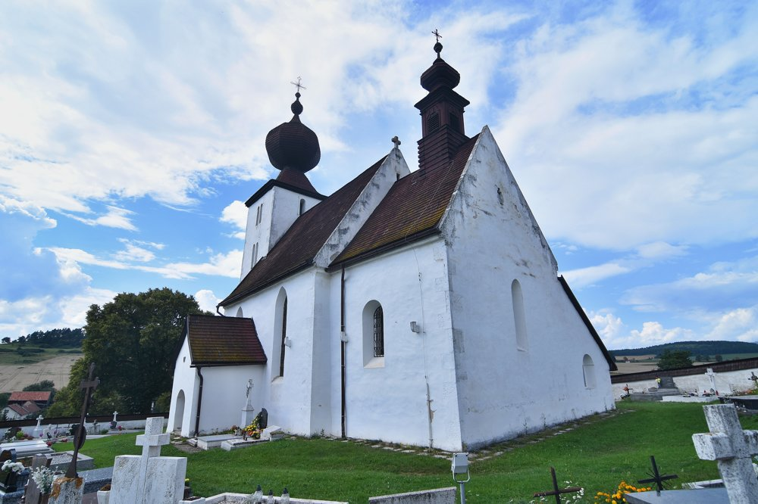
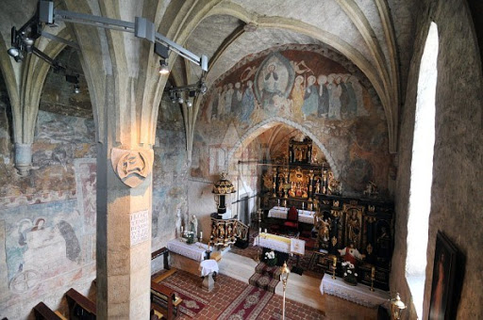
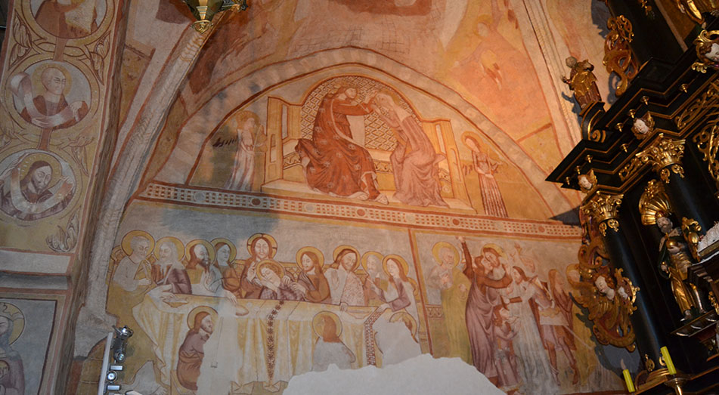
Žehra (Kostol Ducha Svätého)
Pre kostol je typická drevená cibuľovitá kupola. Najvzácnejšie pamiatky v kostole predstavujú nástenné maľby, víťazný oblúk i celá severná stena.

Slide 8
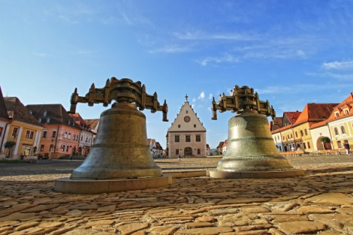
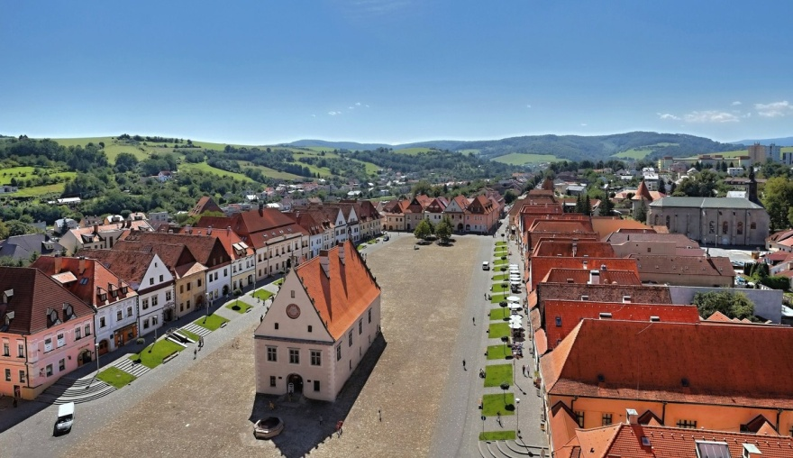
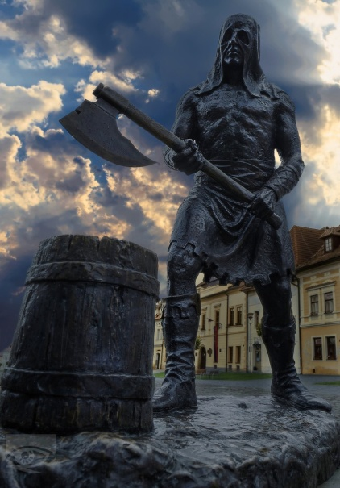
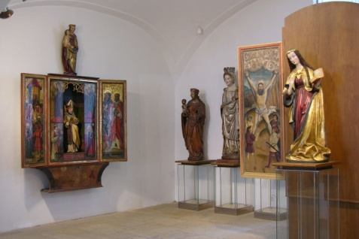
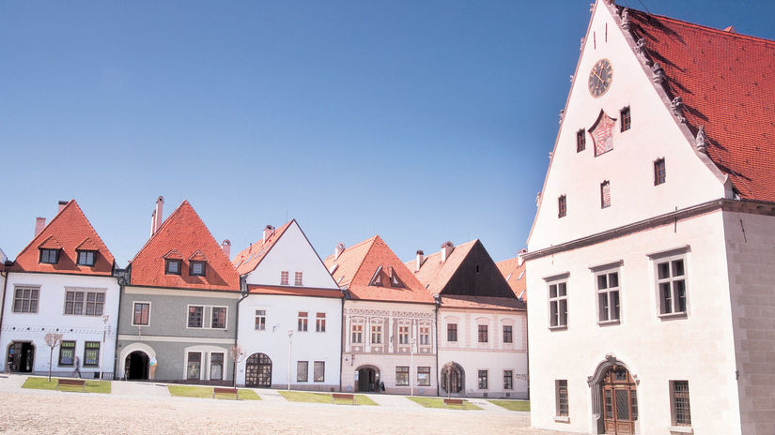
Bardejov (historické jadro mesta)
Pýchou nielen Šariša, ale aj celého Slovenska je starobylý BARDEJOV. Malebné námestie s farebnými meštianskymi domami, majestátna Bazilika Minor sv. Egídia, Židovské predmestie, historická radnica, Katov dom, zachovalé mestské hradby s baštami...

Slide 9
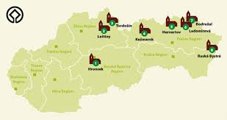
Drevené kostoly - Hronsek
Leštiny
Tvrdošín
KeŽmarok
Hervartov
BodruŽal
Ladomirová
Ruská Bystrá

Slide 10
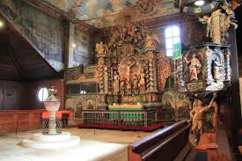
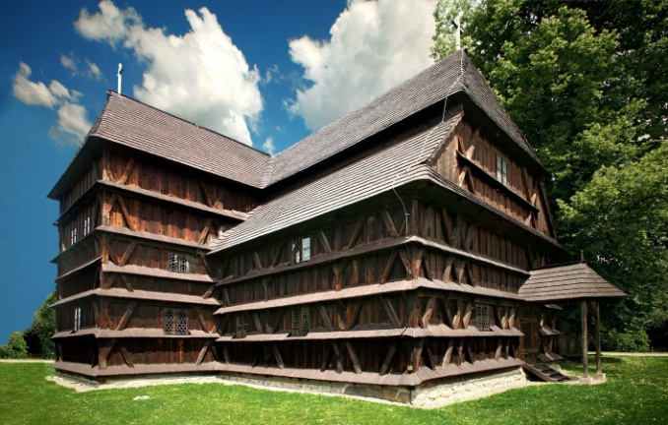
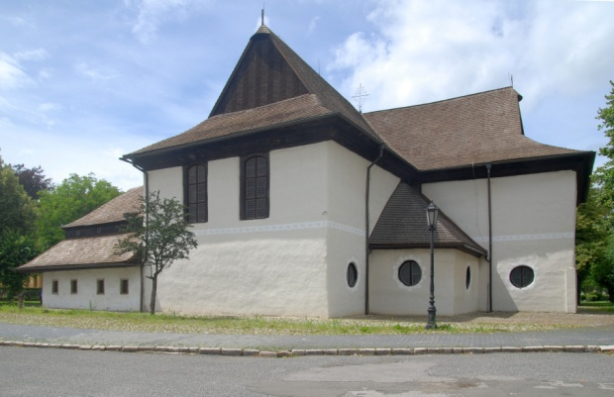
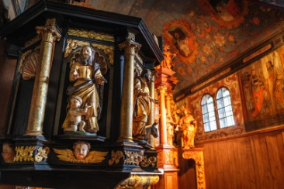
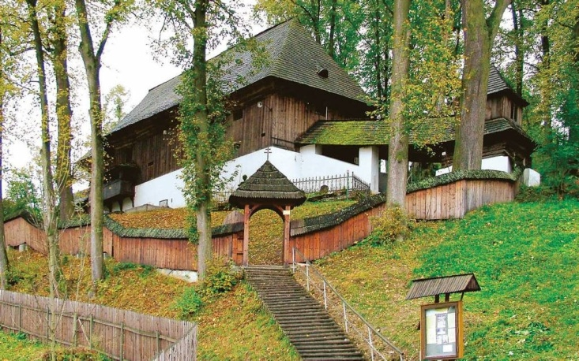
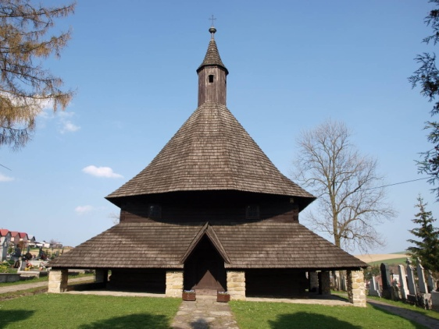
Drevené kostoly - Hronsek, Leštiny, Tvrdošín, KeŽmarok
KeŽmarok
Hronsek
Tvrdošín
Leštiny

Slide 11
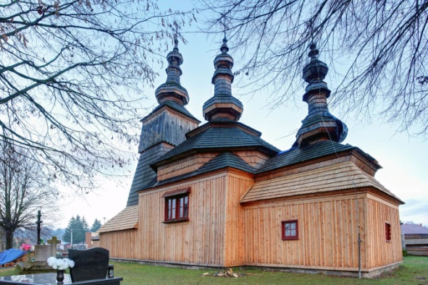
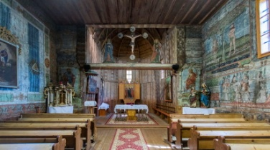
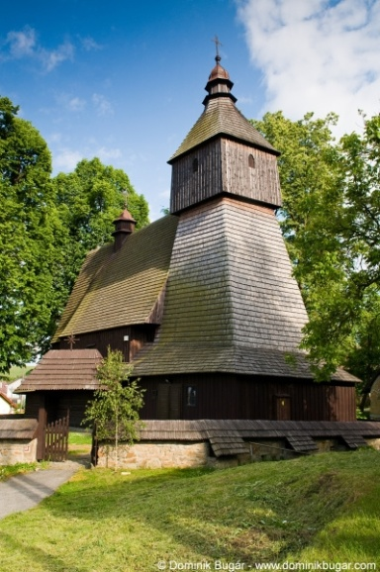
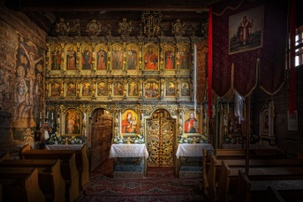
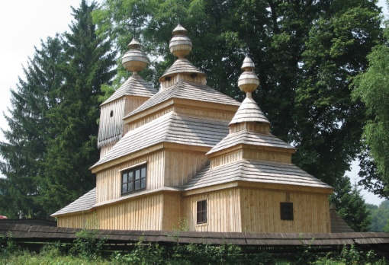
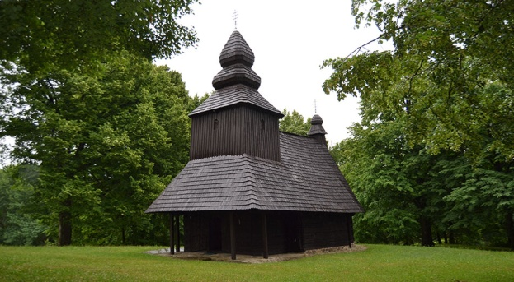
Drevené kostoly - Hervartov, BodruŽal, Ladomirová, Ruská Bystrá
BodruŽal
Ladomirová
Hervartov
Ruská Bystrá

Slide 12
Zdroje:
https://www.google.com/search?q=logo+UNESCO+na+Slovensku
https://www.visitliptov.sk/zaujimavosti/obec-vlkolinec-unesco-pamiatka/
https://www.google.com/search?q=+mapa+kult
http://www.banskastiavnica.sk/o-meste/unesco/svetove-dedicstvo-unesco.html
http://www.levoca.sk/?id_kat_for_menu=12729
https://www.google.com/search?q=spi%C5%A1sk%C3%A9+podhradie+unesco
https://sk.wikipedia.org/wiki/Kostol_Ducha_Sv%C3%A4t%C3%A9ho_(%C5%BDehra)
https://www.severovychod.sk/vylet/bardejov

